Slide 1

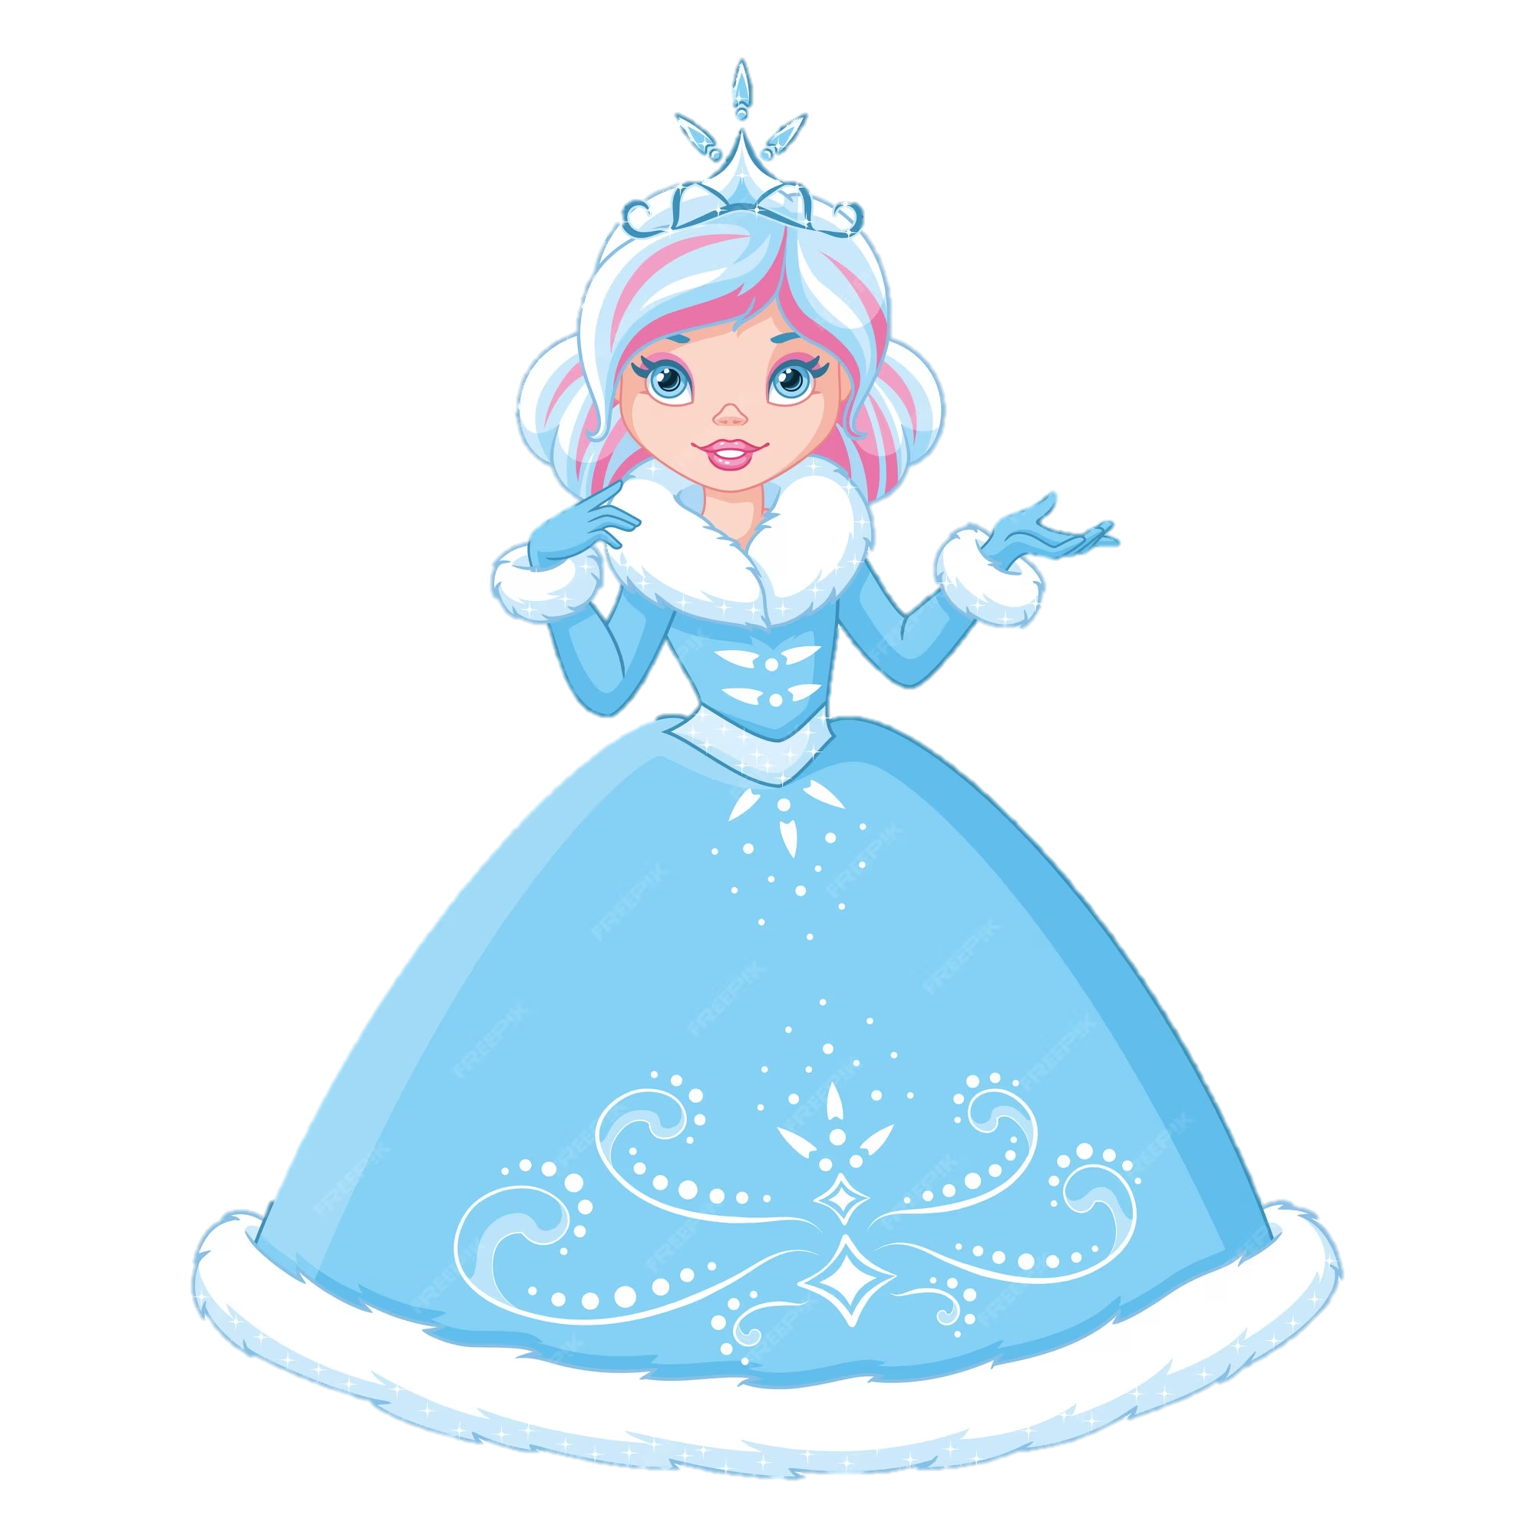


У Снежки в сумке
Дифференциация
С-Ш
в предложениях
презентации
https://vk.com/logo_cab

Slide 2







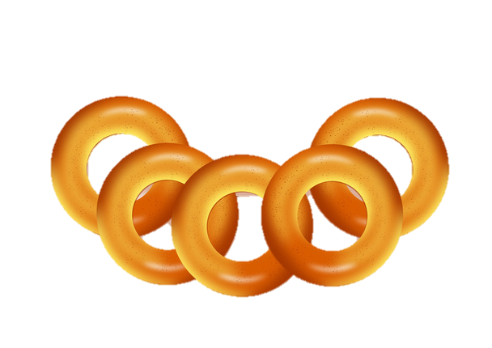


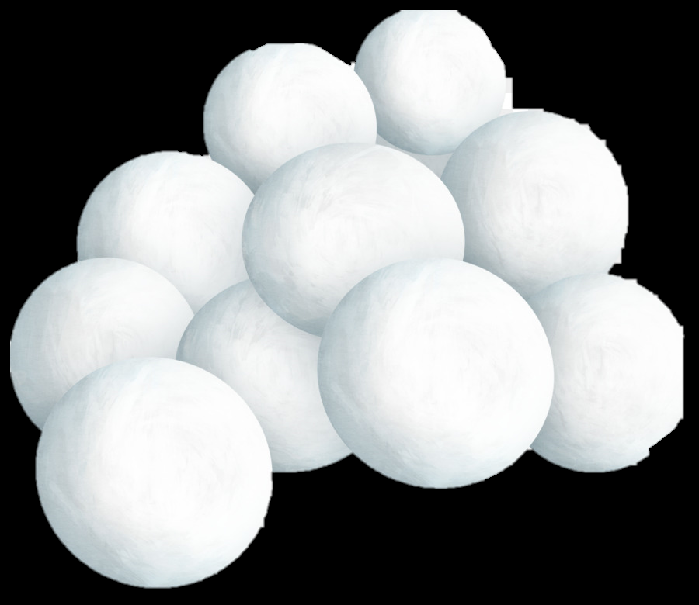






У Снежки в сумке (нажимать на сумку)...
Сушки, снежки, солнышко, карандаш, сапожки, бусы, шарф, шапка, шоколад, книжка, маска, шкатулка, шуба, хлопушка

Slide 3

Придумай предложения про Снежку и пары предметов.
(нажимать на Снежку)

Slide 4
Молодец!

